Slide 1

REGISTRACIÓN DE OPERACIONES BÁSICAS
Unidad 6 – parte 1
Algunos contratos importantes: compraventa, suministro, locación, obra o servicio, leasing y permuta. Circuitos administrativos básicos. Documentación respaldatoria. El contrato de compraventa. Compras y ventas de mercaderías, de bienes de uso y de bienes intangibles. Operaciones al contado y a crédito. La cuenta corriente comercial. Anticipos a proveedores y anticipos de clientes.
Los medios de pago y de cobro. Cheques comunes y diferidos. Tarjetas de crédito. Pagarés. Impuesto al valor agregado e impuesto sobre los ingresos brutos. Fondo fijo. Transacciones bancarias: depósitos y extracciones. Descuento y endoso de cheques y documentos.
Devoluciones. Bonificaciones y descuentos comerciales. Descuentos por pronto pago y cargos financieros. Medición e imputación de los costos e ingresos financieros. Componentes financieros implícitos y explícitos. Operaciones de compraventa en moneda extranjera. Mejoras, reparaciones, gastos de mantenimiento, reemplazos, inspecciones mayores, gastos de desmantelamiento. Permutas.

Slide 2
Algunos contratos importantes (Código civil y comercial de la Nación)
Compraventa
Hay compraventa si una parte se obliga a transferir la propiedad de una cosa y la otra a pagar un precio en dinero.
Suministro
Suministro es el contrato por el cual el suministrante se obliga a entregar bienes, incluso servicios sin relación de dependencia, en forma periódica o continuada, y el suministrado a pagar un precio por cada entrega o grupo de ellas.
Obra o servicio
Hay contrato de obra o de servicios cuando una persona (según el caso el contratista o el prestador de servicios), actuando independientemente, se obliga a favor del comitente a realizar una obra material o intelectual o a proveer un servicio.
Se considera que el contrato es de obra cuando se promete un resultado eficaz, reproducible o susceptible de entrega
Locación
Hay locación si una parte se obliga a otorgar a otra el uso o goce temporario de una cosa, a cambio del pago de un precio en dinero.
Leasing
Se transfiere la tenencia de un bien cierto y determinado para su uso y goce, contra el pago de un canon, y se confiere opción de comprar por un precio.
Permuta
Hay permuta si las partes se obligan recíprocamente a transferirse el domino de cosas que no son dinero.

Slide 3
Compraventa – Obra o servicio - Suministro Norma internacional de información financiera 15: Ingresos de actividades ordinarias procedentes de contratos con clientes
Identificación del contrato con el cliente
Identificación de las obligaciones de desempeño (OD)
Determinar el precio de la transacción
Alocar el precio entre las OD
Reconocer los ingresos por satisfacer cada OD

Slide 4
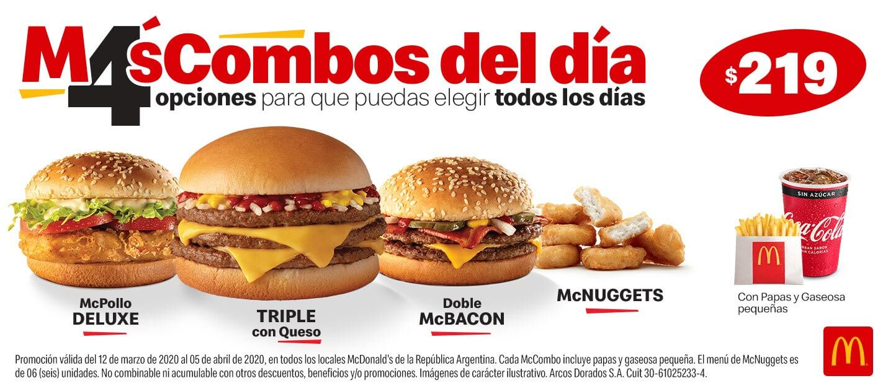

Slide 5
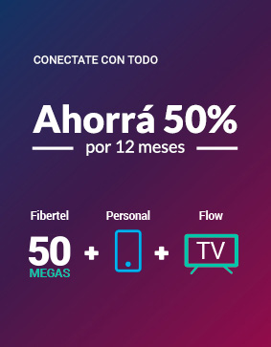

Slide 6
Compraventa – Obra o servicio – Suministro Ingresos de actividades ordinarias procedentes de contratos con clientes RECONOCIMIENTO DEL INGRESO
Se reconocen los ingresos con la transferencia del bien o prestación del servicio (obligación de desempeño)
La transferencia se produce cuando el cliente obtiene el control del activo,
Obtiene los beneficios del activo
Obtiene la habilidad para redirigir el uso del activo

Slide 7
Devengamiento: ¿Cuál es el hecho generador o hecho sustancial?
Compraventa de bienes: la entrega de la cosa
Suministro: la entrega de la cosa o la efectiva prestación del servicio.
Obra o servicio: el progreso en la construcción o elaboración de la obra o en la prestación del servicio
Locación: el transcurso del tiempo (para contratos de hasta 12 meses)
Otros Contratos que se ejecutan en el tiempo , como seguros, intereses: con el transcurso del tiempo.
Valorizaciones o desvalorizaciones: cuando se produzca el cambio en el valor, en tanto y en cuanto el marco contable lo reconozca. Usualmente los marcos contables establecen un valor límite. Algunos marcos contables reconocen la valorización de algunos activos.
¡Atención! Normalmente la contabilidad considera el periodo mensual a efectos de registración.

Slide 8
DOCUMENTACIÓN RESPALDATORIA
EJEMPLO de secuencia de uso de comprobantes en la VENTA
Venta:
Orden de Compra
Remito
Factura
Recibida por el Ente de parte del cliente
El Ente lo emite para el cliente al despachar la mercadería
El Ente lo emite para el cliente para valorizar la
venta
Cobranza:
Recibo
El Ente lo emite al cliente cuando recibe el pago

Slide 9
DOCUMENTACIÓN RESPALDATORIA
EJEMPLO de secuencia de uso de comprobantes en la COMPRA
Compra:
Nota de pedido
Orden de Compra
Remito
Nota de recepción
Factura
Dentro de la Compañía: Sector a Departamento de Crompas
Departamento de Compras del Ente al Proveedor
Proveedor envía al Ente, al despachar la mercadería
El Ente cuando recibe la mercadería
Proveedor emite al Ente para valorizar la compra
Pago:
Orden de pago
Recibo
Emitida por el Ente internamente para hacer el pago.
Proveedor lo emite al Ente cuando recibe el pago

Slide 10
MODALIDADES DE VENTA Y COBRANZA
Modalidad de venta
Contado
Cuenta corriente comercial (+A Deudores por Ventas)
Documentado (+A Documentos a cobrar)
Tarjeta de crédito (+A Cupones a cobrar)
Cobranza
Efectivo (+A Caja)
Cheque al día (+A Valores a depositar)
Cheque diferido (+A Cheques diferidos a cobrar)
Transferencia bancaria (+A Banco “X” c/c)

Slide 11
MODALIDADES DE COMPRA Y PAGO
Modalidad de compra
Al contado (A- por salida de fondos)
En cta. cte. comercial (P+ Proveedores)
Documentado (P+ Documentos a pagar)
Pago
Efectivo (A- Caja)
Cheque (A- Banco XX c/c)
Cheque diferido (P+ Cheque diferido a pagar Banco XX)
Transferencia bancaria (A- Banco XX c/c)
Otros

Slide 12
EL CHEQUE
La orden pura y simple de pagar una suma de dinero por parte del banco girado.
Hay dos tipos de cheques:
Comunes: pagaderos a la vista
De pago diferido: librado a días vista
Combinaciones para hacerlos:
Cruzados/ No cruzados
A la orden/ al portador / No a la orden

Slide 13
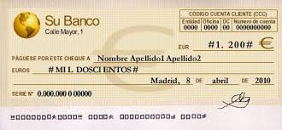

Slide 14
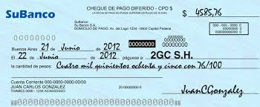

Slide 15
CUESTIONES A CONSIDERAR EN RELACIÓN CON LA COMPRAVENTA
Impuesto al valor agregado
Anticipos y su posterior cancelación
Devoluciones
Descuentos comerciales o bonificaciones
Interés
Explícito
Implícito

Slide 16
¿QUÉ ES EL IVA (IMPUESTO AL VALOR AGREGADO)?
Concepto general: grava la venta de cosas muebles, locaciones, servicios, cuando se realicen con habitualidad.
El sujeto obligado al pago puede deducir el IVA abonado en las compras de bienes y servicios gravados.
Créditos fiscales: importes de IVA abonados en las compras
Débitos fiscales: importes adeudados por las ventas realizadas.
Posición fiscal mensual: saldo a favor o saldo a pagar

Slide 17
Importes a considerar contablemente cuando se realiza una venta
Total facturado = Precio de venta (P) + IVA
O sea: P + IVA = P + P x 0,21= P x1,21
Por lo tanto: P = (P + IVA) / 1,21
IVA= P x 0,21
P = Precio de venta (establecido por el ente, en principio, con un margen que genere una ganancia)
IVA = Impuesto que se le debe al Fisco (IVA débito fiscal) = Pasivo
El IVA DF es un pasivo. No es Venta.

Slide 18
Importes a considerar contablemente cuando se realiza una compra
Total facturado = Precio de compra (P) + IVA
O sea: P + IVA = P + P x 0,21= P x1,21
Por lo tanto: P = (P + IVA) / 1,21
IVA= P x 0,21
Costo de la compra (precio de compra contado+ gastos necesarios)
IVA = Impuesto recuperable (IVA Crédito Fiscal) = Activo
El IVA CF es un crédito. No forma parte del costo del bien o servicio adquirido

Slide 19
ANTICIPOS
Anticipo de clientes: se trata de una obligación para el ente que se cancela con la concreción de la venta.
Anticipo a proveedores: se trata de un derecho del ente que se cancela con la concreción de la compra. (En NIIF forma parte de Otros Créditos y en RT Argentinas pueden ser Bienes de Uso o Bienes de Cambio).

Slide 20
Devoluciones de mercaderías
Devoluciones de compras
Nota de Crédito recibida del proveedor
Disminución del stock
Disminución del Crédito Fiscal o aumento del Débito Fiscal
Devoluciones de ventas
Nota de crédito enviada al cliente
Aumento del stock (o pérdida, si hay fallas!)
Afecta las cuentas de resultado, se utiliza la cuenta de resultado negativo “Devoluciones” y se expone restando de las ventas.
Disminución del Débito fiscal o aumento del Crédito Fiscal

Slide 21
Bonificaciones y descuentos comerciales
Son disminuciones del precio de la mercadería en relación con el precio de lista
Sobre compras: se tratan como un menor costo de la mercadería comprada (menor valor del activo Mercadería)
Sobre ventas: se tratan como un menor precio de venta de la mercadería (ya sea como menor importe de Ventas o en una cuenta de resultado negativo Bonificaciones sobre Ventas o Descuentos Comerciales [que luego se presenta neteada de ventas en el Estado de Resultados]).

Slide 22
Descuentos financieros o por pronto pago
Indican que el precio de contado es el precio neto de ese descuento
Indican la existencia de un interés implícito

Slide 23
Recordamos la determinación del Costo:
Bienes de Cambio =
Precio Contado – Dtos comerciales + Gastos necesarios hasta que estén en condiciones de ser vendidos
Bienes de Uso y Bienes intangibles=
Precio Contado – Dtos comerciales + Gastos necesarios hasta que estén en condiciones de ser usados o usufructuados

Slide 24
Los ingresos y gastos financieros (resultados financieros)
Pueden incluir los siguientes conceptos:
intereses (explícitos o implícitos)
diferencias de cambio
actualizaciones monetarias
otros costos generados por el otorgamiento o el uso de financiación
el resultado por exposición a la inflación (o deflación)

Slide 25
Los intereses explícitos en la cta.cte.comercial
Sobre deudas comerciales :
Nota de débito del proveedor, aumenta la deuda
Aumenta el crédito fiscal
Son resultados financieros negativos
Sobre créditos comerciales :
Nota de débito al cliente, aumenta el crédito
Aumenta el débito fiscal
Son resultados financieros positivos

Slide 26
Permuta
El contrato de trueque o permuta tiene lugar cuando uno de los contratantes se obliga a transferir a otro la propiedad de una cosa, con tal que éste le dé la propiedad de otra cosa.
Es el intercambio de un activo por otro activo distinto de dinero en efectivo o su equivalente.
Se considera que el costo del activo adquirido es su valor razonable.
Si no puede calcularse el valor razonable del activo adquirido, se considera que el costo es el valor razonable del activo entregado.
Si no puede calcularse ninguno de los valores razonables, entonces se considera que el costo del activo adquirido es el valor contable del activo entregado.

Slide 27
Créditos y deudas en moneda extranjera
Se registran en moneda local a la cotización corriente de la moneda extranjera.
Las variaciones en la cotización de la moneda extranjera representarán resultados del ejercicio.

Slide 28
FONDO FIJO
Se utiliza para gastos menores en efectivo.
Puede haber más de un fondo fijo administrado por distintos responsables.
Siempre suma un importe fijo, que está constituido por dinero en efectivo y comprobantes que respaldan las erogaciones (pagos) realizadas.
Esa suma fija puede aumentarse o disminuirse, según las necesidades.
Se repone periódicamente el monto utilizado, mediante la rendición de los comprobantes.

